Slide 1
TIẾNG VIỆT
BÀI 45: ¤n tËp vµ kÓ chuyÖn
TiÕt 1

Slide 2


Slide 5
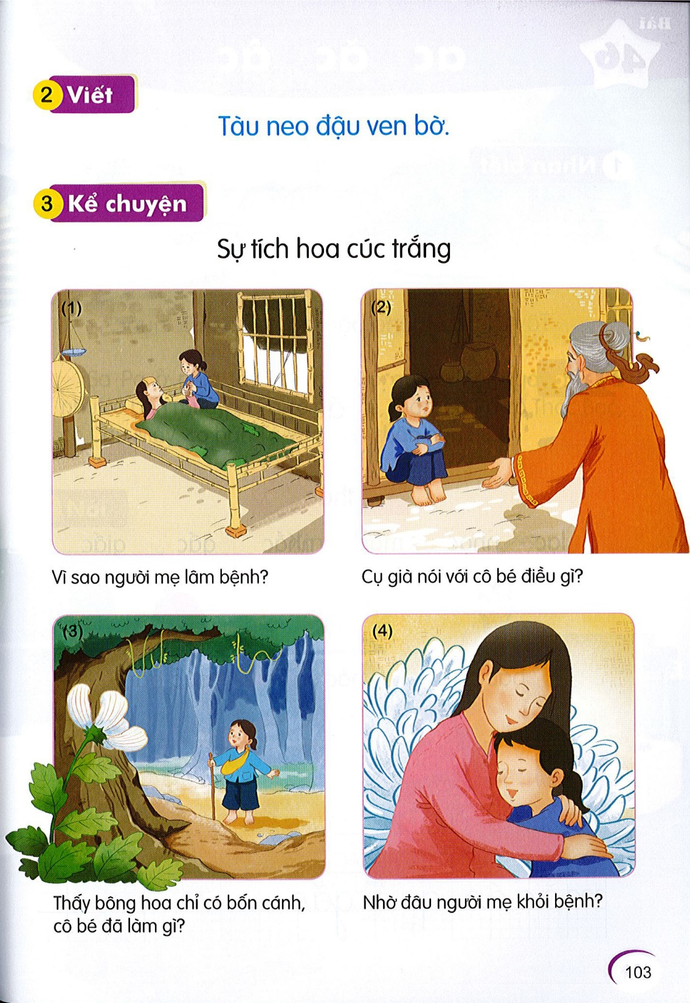

Slide 6
TIẾNG VIỆT
BÀI 45: ¤n tËp vµ kÓ chuyÖn
TiÕt 2

